Slide 1
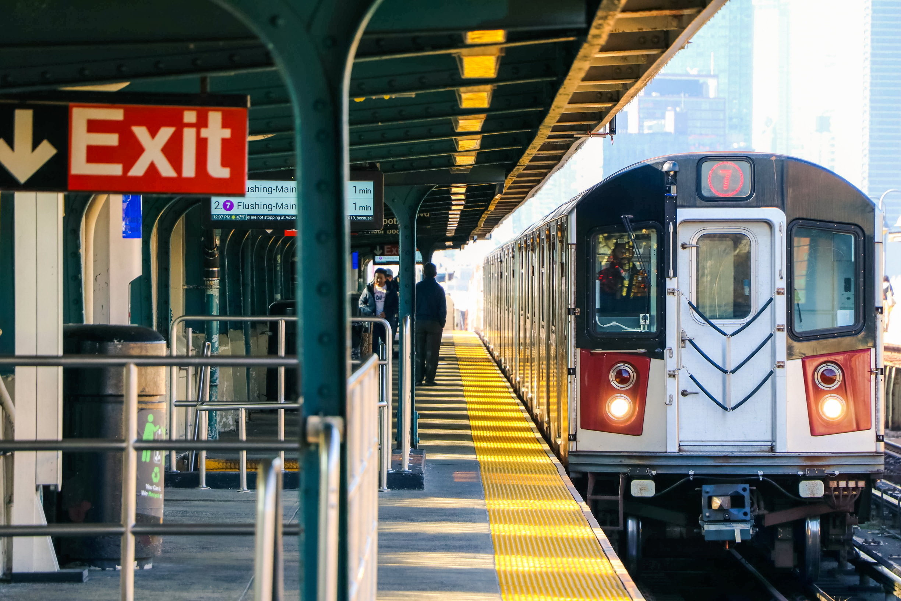
Pitch Deck
Metrogo
1

Slide 2
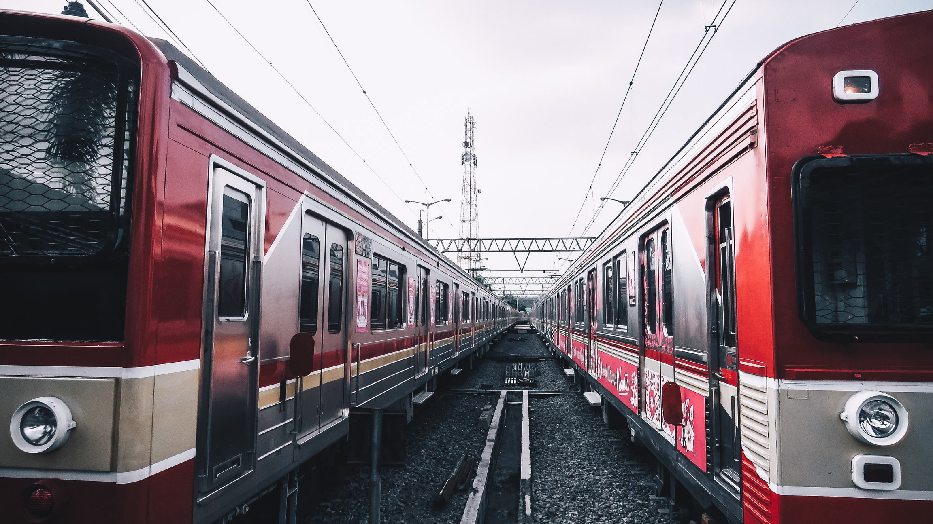
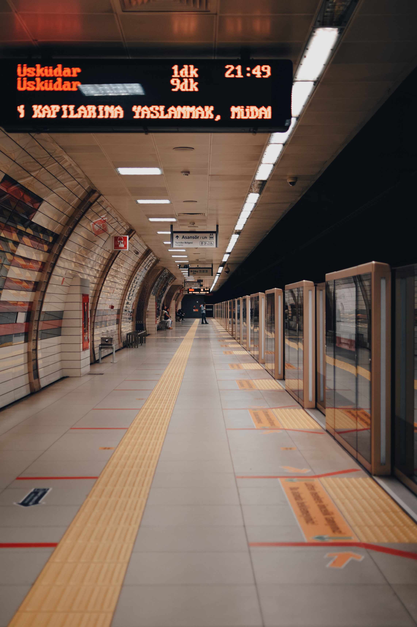
معرفی استارتاپ
MetroGo یک اپلیکیشن پرداخت آنلاین بلیت مترو و شارژ سریع کیف پول است که صف‌ ایستادن در ایستگاه را حذف می‌کند و تجربه سفر شهری را سریع‌تر، راحت‌تر و هوشمندتر می‌سازد.
2

Slide 3
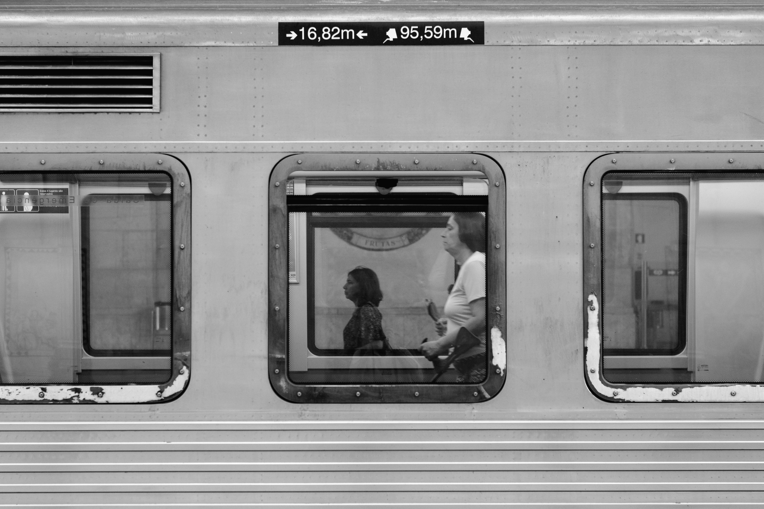
Problem – مشکل
مسافرهای مترو روزانه با چند مشکل اصلی روبه‌رو می‌شوند:
اتلاف وقت در صف‌های خرید یا شارژ بلیت
نبود روش سریع و آنلاین برای مدیریت تراکنش‌ها
شلوغی زیاد در ساعت‌های پیک به دلیل فرآیندهای کند خرید بلیت
نداشتن دسترسی به کیف پول الکترونیکی قبل از ورود به ایستگاه
3

Slide 4
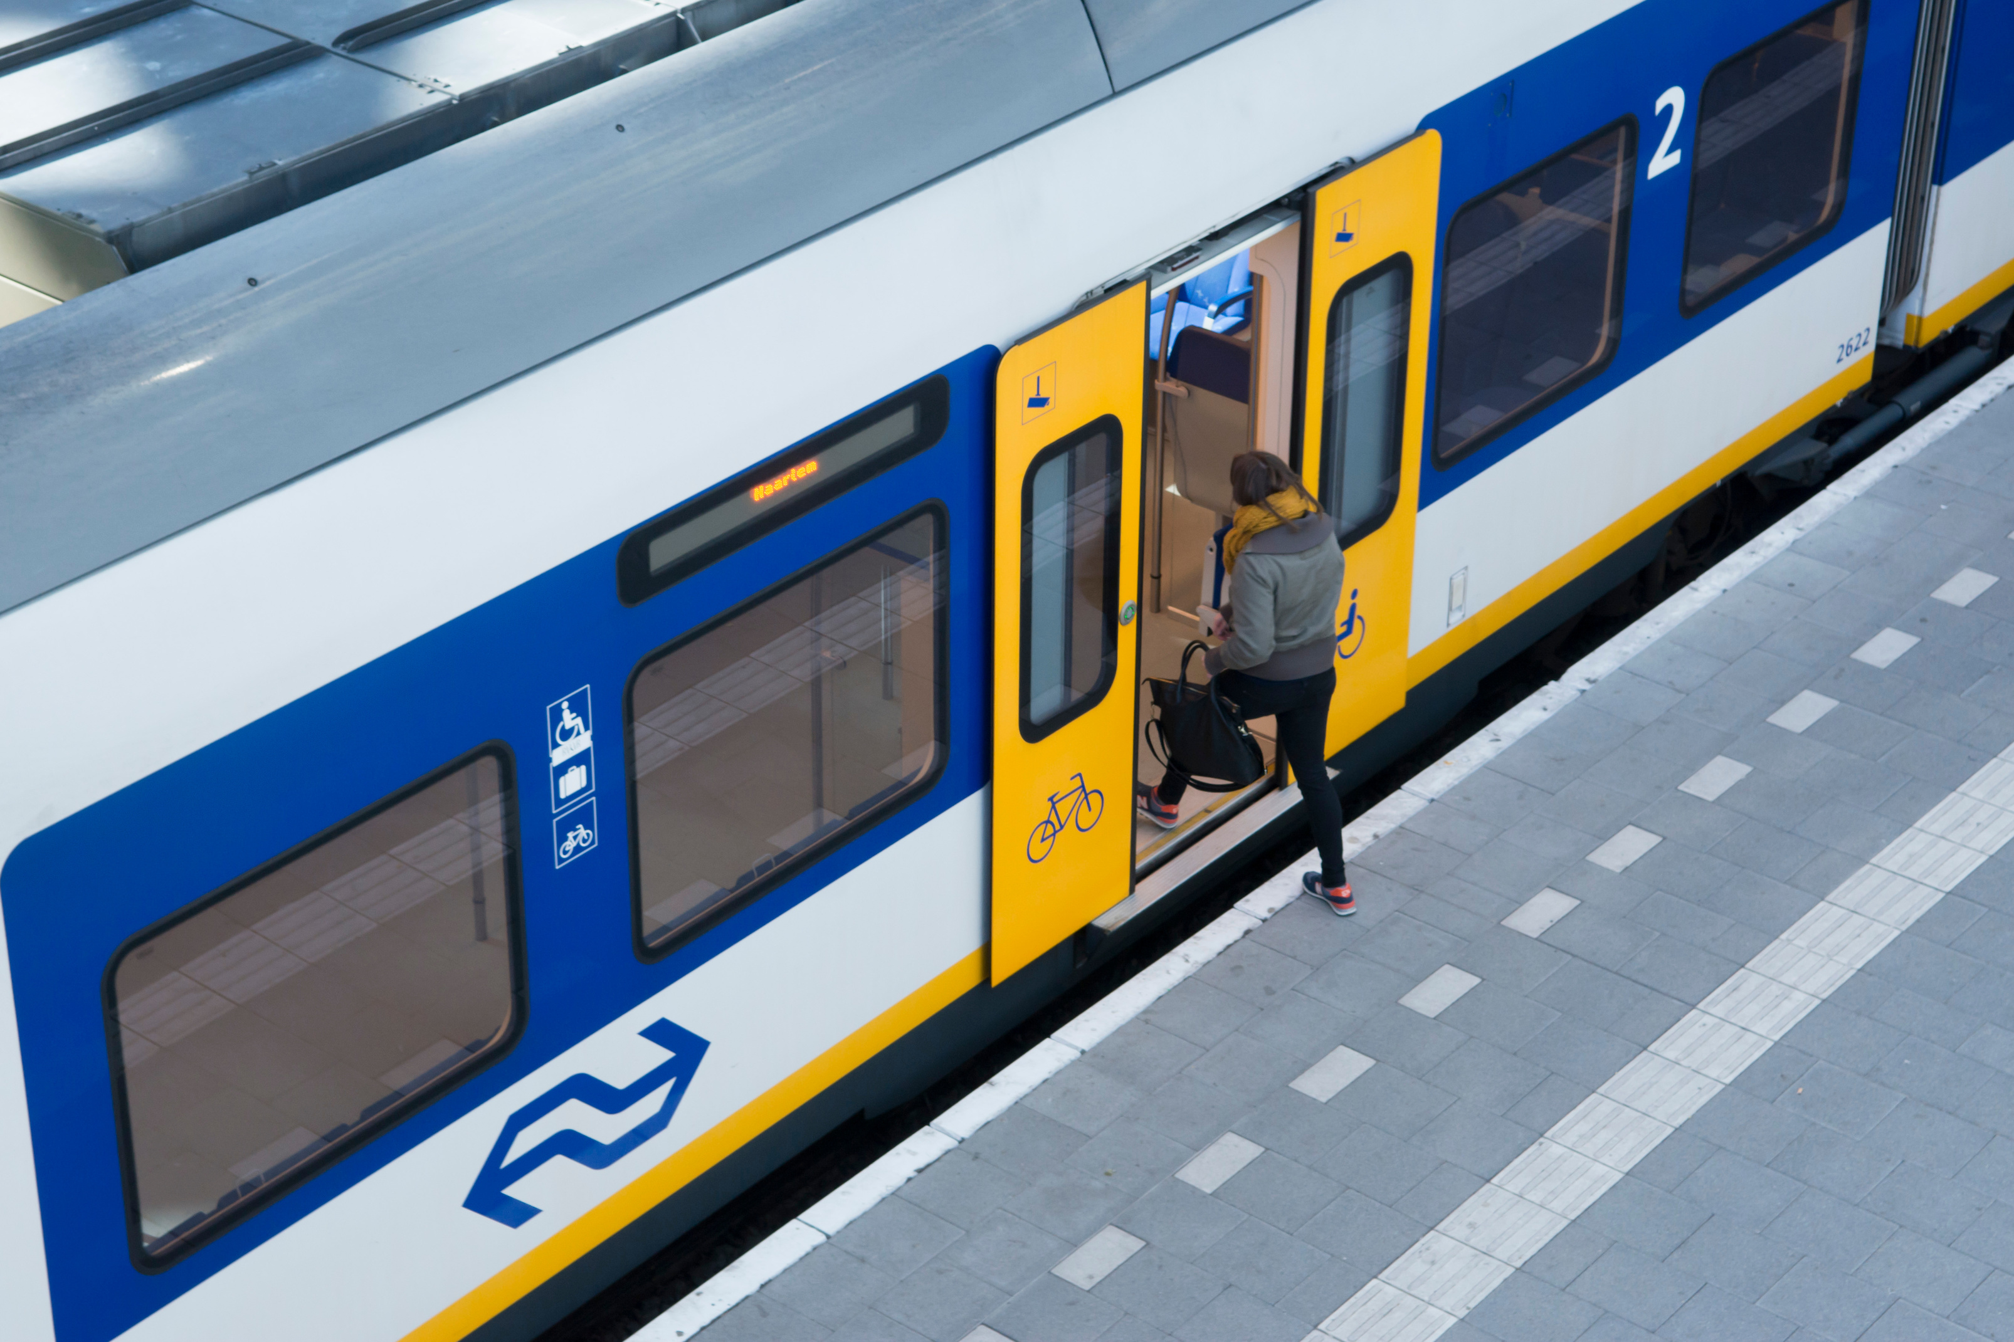
Solution – راه‌حل
MetroGo یک راه‌حل ساده، سریع و کاملاً دیجیتالی ارائه می‌دهد:
پرداخت آنلاین بلیت مترو
شارژ کیف پول فقط با موبایل – قبل از رسیدن به ایستگاه
نمایش تاریخچه تراکنش‌ها
حذف صف‌ها و کاهش شلوغی ایستگاه
دسترسی به بلیت بدون نیاز به تماس یا دستگاه فیزیکی
4

Slide 5
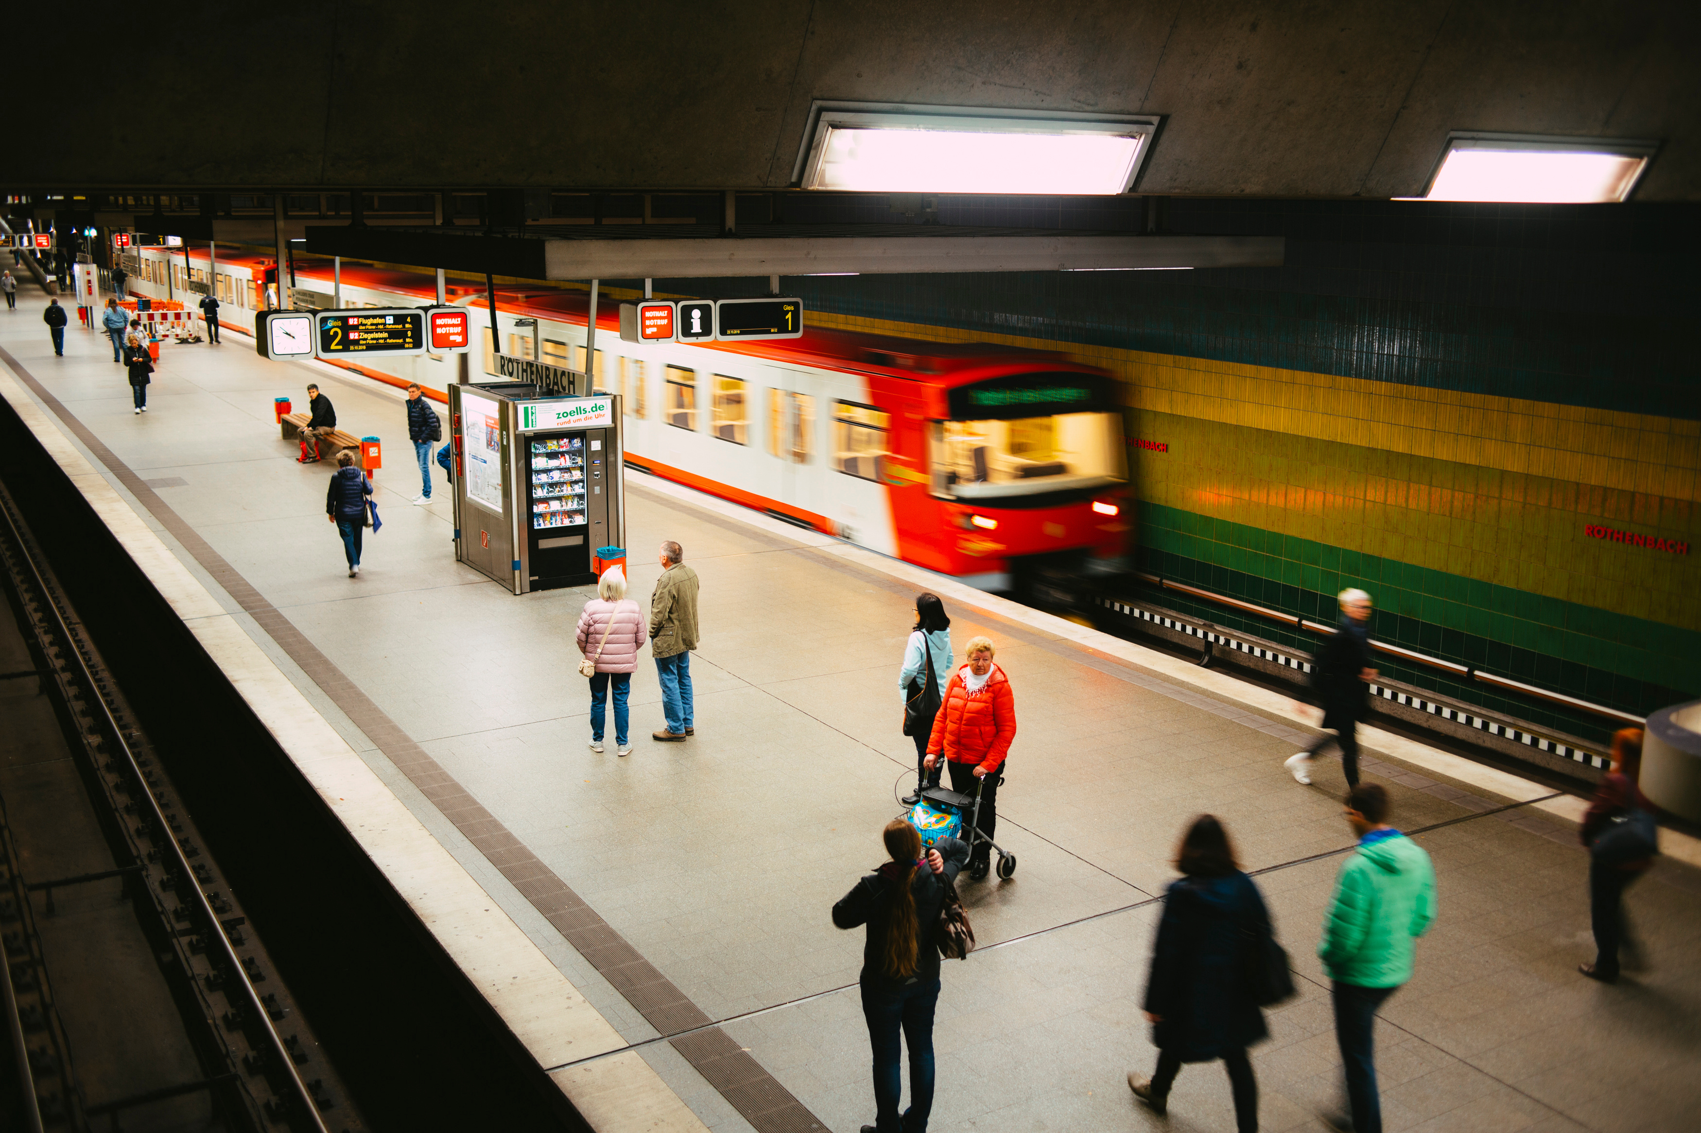
Market Size – اندازه بازار
مجموع تعداد سفرهای مترو در کشور سالانه بیش از ۱.۲ تا ۱.۴ میلیارد سفر برآورد می‌شود. با توجه به سهم عمده پرداخت‌های الکترونیک در حمل‌ونقل شهری، بازار پرداخت دیجیتال در مترو یک فرصت بزرگ و رو به رشد است.
5

Slide 6
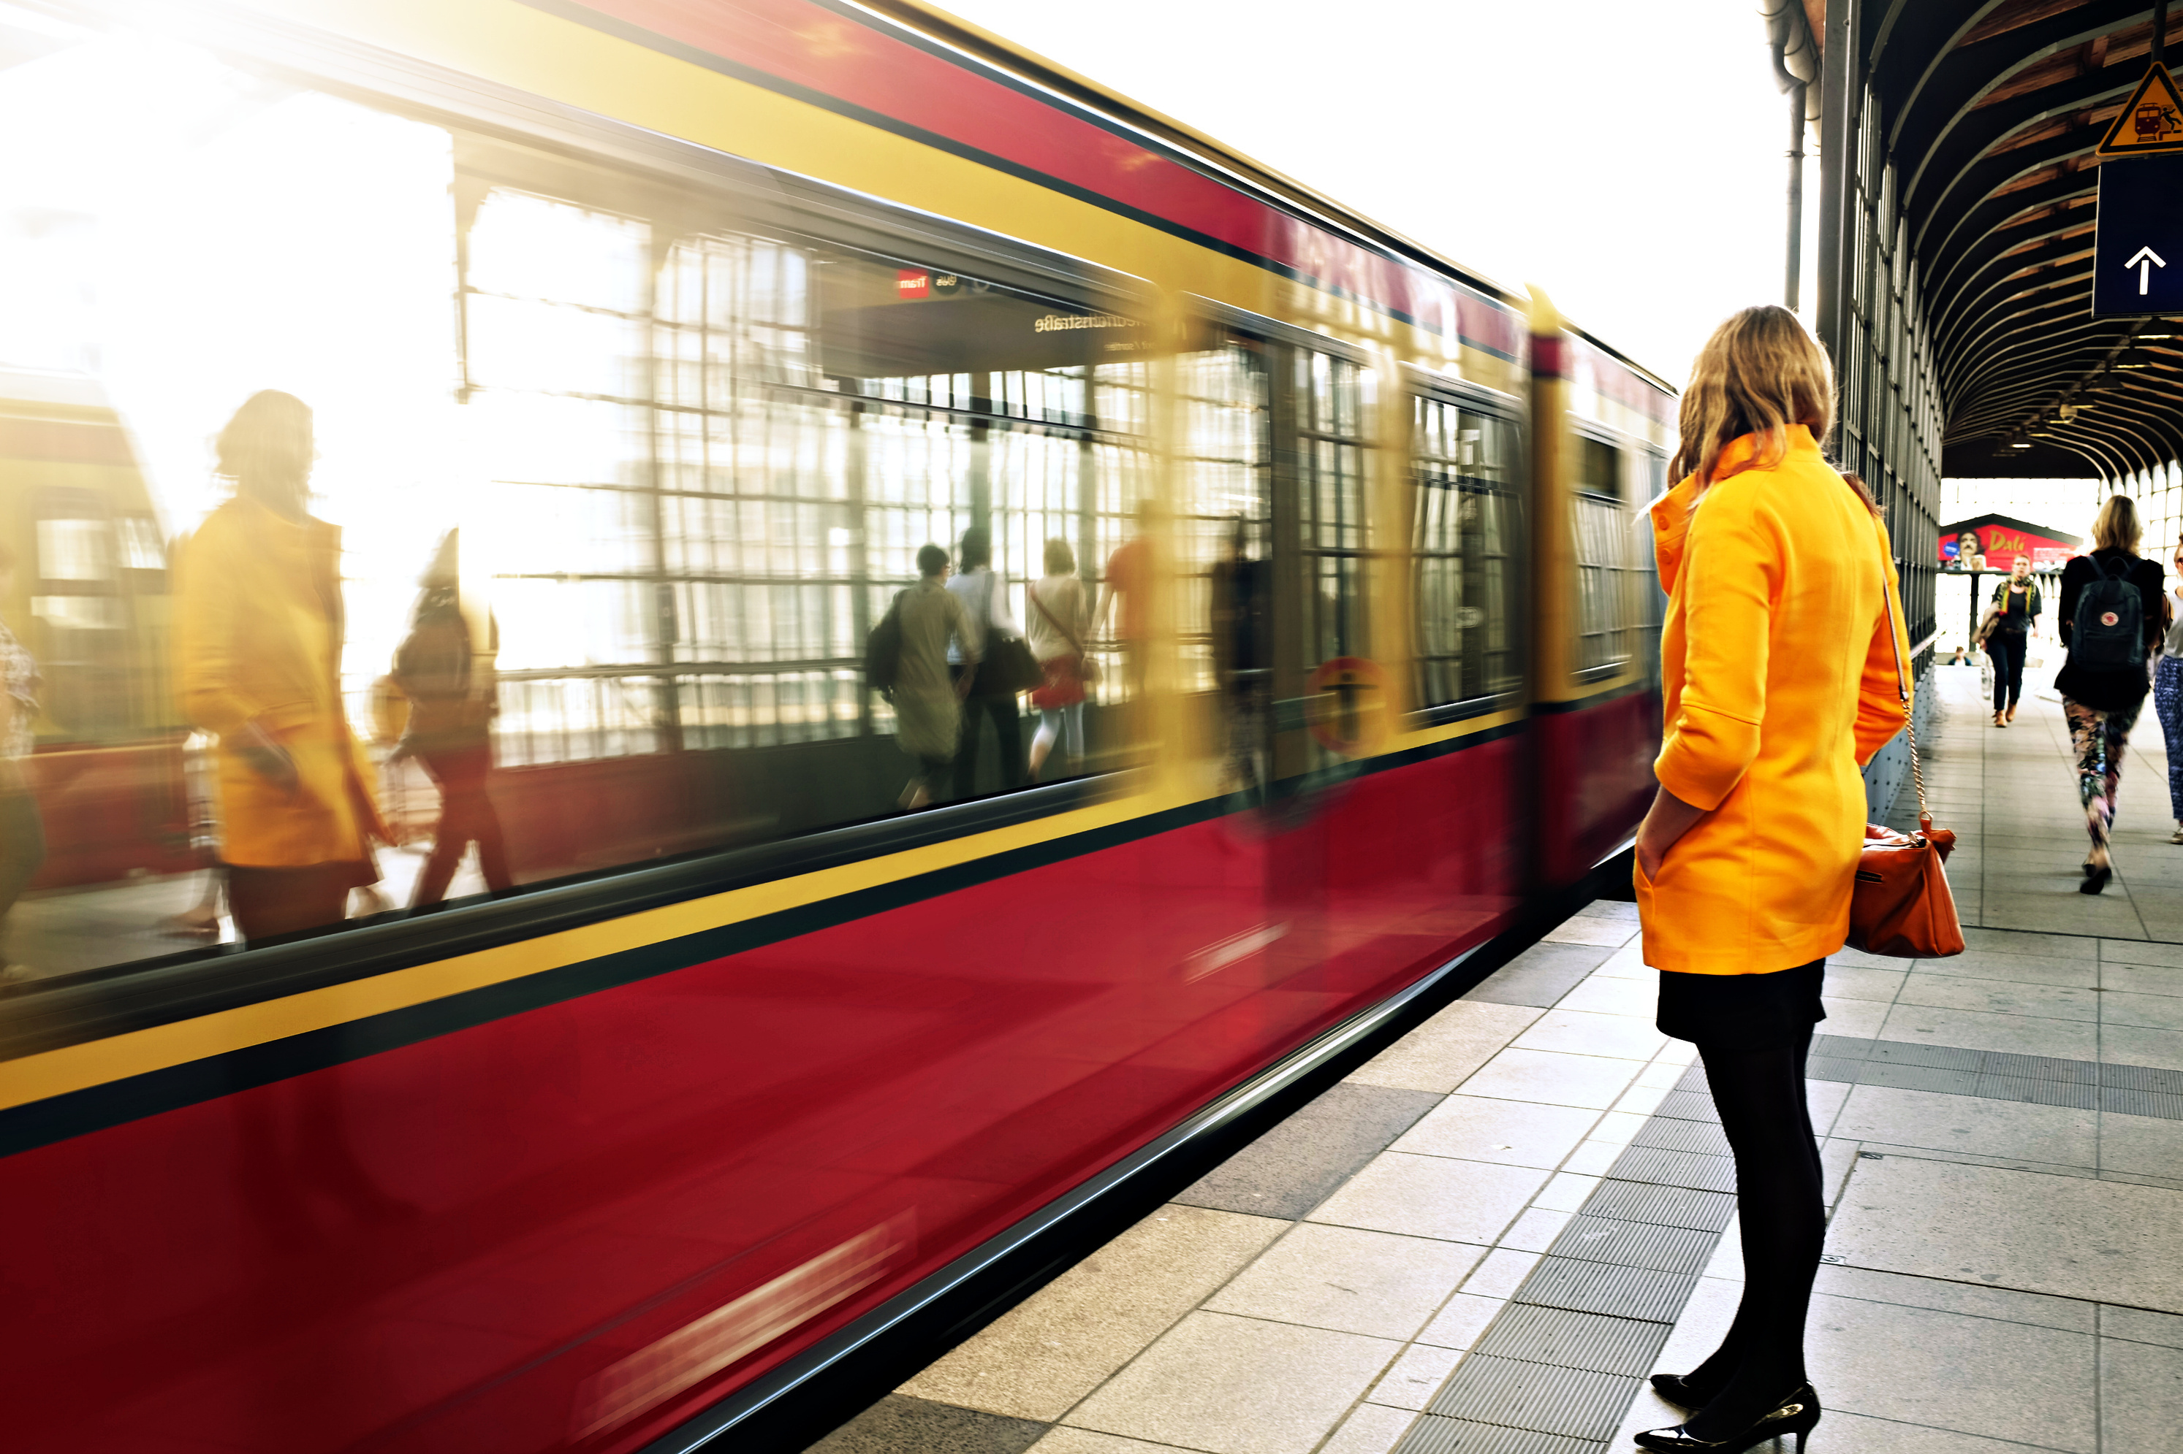
Business Model – مدل درآمد
مدل پیشنهادی ۱: اشتراکی
اشتراک ماهانه برای امکانات ویژه مانند:
گزارش‌های پیشرفته
شارژ سریع‌تر با کارمزد کمتر
نوتیفیکیشن‌های هوشمند برای مانده کیف پول
مدل پیشنهادی ۲: همکاری با سازمان مترو
درصد کارمزد از هر تراکنش
قرارداد های خدماتی میان اپ و مترو
6

Slide 7
مالی و پیش بینی ها
مدل درآمدی:
کارمزد ۱٪ از هر تراکنش پرداخت بلیط مترو
+ قرارداد سازمانی
فرض‌های کلیدی:
میانگین بلیط: ۱۰,۰۰۰ تومان
سفرهای روزانه مترو (ایران): ~۲ میلیون
نفوذ بازار سال اول: ۲٪
درآمد پیش‌بینی‌شده:
سال اول: ~۱.۵ میلیارد تومان
سال سوم (۸٪ نفوذ): ۶–۷ میلیارد تومان
ساختار هزینه‌ها:
توسعه و زیرساخت ۳۵٪
بازاریابی ۲۵٪
عملیات و پشتیبانی ۲۵٪
حقوقی و اداری ۱۵٪
7

Slide 8
میزان سرمایه مورد نیاز
چرا سرمایه مورد نیاز (۸–۱۰ میلیارد تومان)؟
👥 تیم فنی و محصول (۱۸ ماه)
بک‌اند (Node.js، پرداخت، امنیت): ۳ میلیارد
فرانت‌اند و موبایل‌فرست (Next.js): ۲ میلیارد
UI/UX و تجربه کاربری: ۱ میلیارد جمع تیم: ۶ میلیارد تومان
☁️ زیرساخت و عملیات
سرور، دیتابیس، امنیت، مانیتورینگ: ۱.۵ میلیارد
پیامک، ایمیل، درگاه پرداخت: ۰.۵ میلیارد جمع زیرساخت: ۲ میلیارد تومان
📢 جذب کاربر و تست بازار
دیجیتال مارکتینگ هدفمند: ۱.۵ میلیارد
تست میدانی و همکاری‌های شهری: ۰.۵ میلیارد جمع جذب کاربر: ۲ میلیارد تومان
8

Slide 9
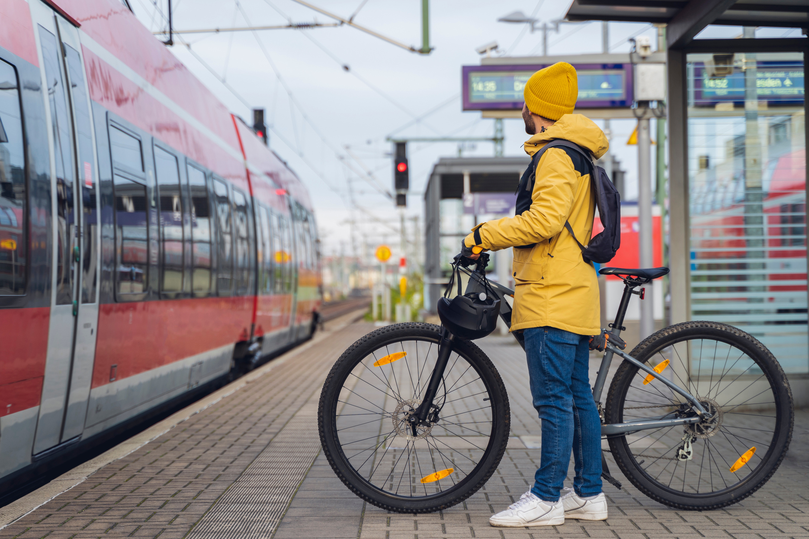

محصول
ورود به سایت MetroGo
کاربر با تلفن همراه یا کامپیوتر وارد وب‌سایت می‌شود.
شارژ کیف پول و خرید بلیت
نمایش QR Code
پس از پرداخت، یک QR Code بلیت در سایت نمایش داده می‌شود.
عبور از گیت مترو
کاربر فقط QR را نزدیک اسکنر گیت می‌گیرد و وارد می‌شود—بدون هیچ صفی.
9

Slide 10
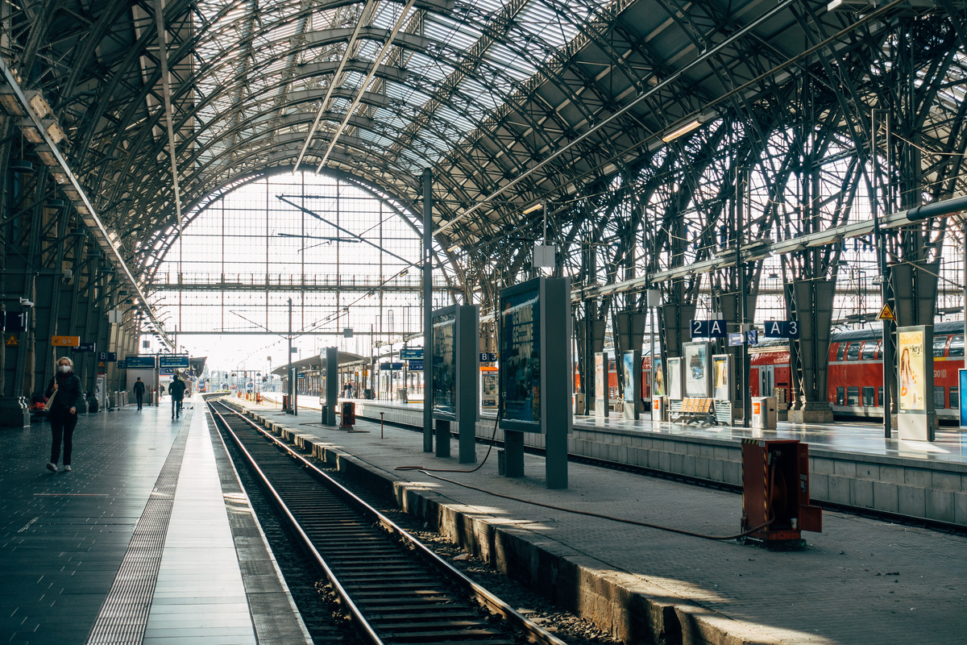
مزیت رقابتی
استاندارد ملی پرداخت مترو
حذف کارت فیزیکی
بدون نیاز به نصب اپ
هزینه استقرار پایین
مقیاس‌پذیر به حمل‌ونقل عمومی
10

Slide 11

استراتژی بازاریابی
شروع با پایلوت شهری
اجرای آزمایشی در چند ایستگاه پرتردد برای مشاهده رفتار واقعی کاربران.
همکاری با سازمان‌های حمل‌ونقل شهری
استفاده از کانال‌های رسمی مترو (تابلوها، پیام‌های ایستگاهی، وب‌سایت‌ها).
تمرکز بر ارزش عملی برای کاربر
پیام اصلی: «پرداخت سریع، بدون کارت فیزیکی».
بازاریابی کم‌هزینه و میدانی
QR Code در ایستگاه‌ها برای دسترسی مستقیم به سرویس
11

Slide 12
استراتژی رشد
گسترش شهر به شهر
پس از موفقیت پایلوت، توسعه مرحله‌ای به سایر کلان‌شهرها.
افزایش کاربرد به‌جای افزایش ویژگی
تمرکز بر افزایش تعداد تراکنش‌ها، نه پیچیده‌سازی محصول.
توسعه به سایر حمل‌ونقل‌ها
افزودن اتوبوس و BRT برای افزایش ارزش شبکه‌ای.
ایجاد وابستگی سازمانی
12

Slide 13

Roadmap – نقشه راه
ماه سوم
ماه دوم
ماه اول
جمع آوری بازخورد(پرسشنامه)
بهبود تجربه کاربری
آماده سازی Pitch Deck
توسعه فرانت اند و وب اب (ثبتنام،کیف پول،پرداخت)
طراحی UI ساده و واکنشگرا
تعریف مسئله و اعتبار سنجی اولیه
طراحی MVP
13

Slide 14
تحلیل رقبا
کارت‌های فیزیکی مترو
راهکار فعلی و غالب؛ نیازمند شارژ حضوری و نگهداری کارت.
اپلیکیشن‌ها و کیف‌ پول‌های پرداخت عمومی(مانند اپ‌های بانکی و پرداخت)
فاقد تمرکز تخصصی بر فرآیند مترو و یکپارچگی با گیت‌ها.
راهکارهای سازمانی داخلی مترو
توسعه کند، پرهزینه و محدود به هر شهر به‌صورت جداگانه.
راهکارهای بین‌المللی (نمونه‌های خارجی)
وابسته به زیرساخت و قوانین غیرقابل پیاده‌سازی مستقیم در ایران.
14

Slide 15
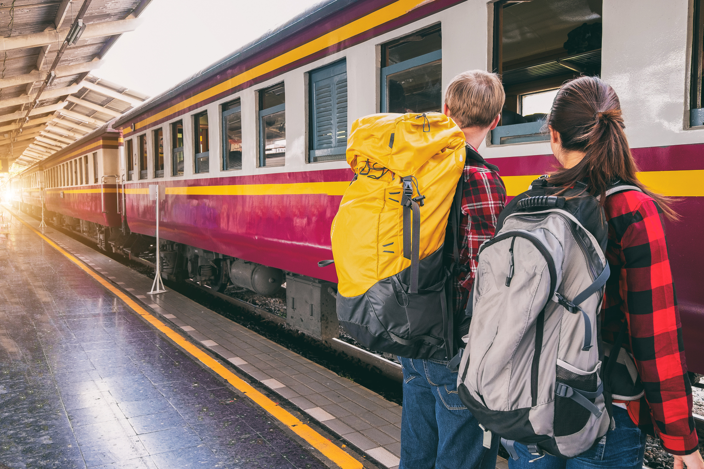
Target Users – مخاطب هدف
تمام کاربران مترو در سراسر کشور:
کارمندان
دانشجوها
مسافران روزانه
گردشگران داخلی و خارجی
15

Slide 16
Team – تیم
بنیان گذار
مشاوران
Front-end
Development
Back-end
Development
UI
Design
UX
Design
16

Slide 17

تمایز
تمرکز اختصاصی بر پرداخت مترو
نه یک کیف پول عمومی؛ طراحی‌شده فقط برای تجربه مترو.
وب‌محور و بدون نیاز به نصب اپلیکیشن
کاهش اصطکاک ورود کاربر و افزایش نرخ استفاده.
قابل اجرا با حداقل تغییر زیرساخت
سازگار با گیت‌ها و فرآیندهای فعلی مترو.
طراحی MVP محور و تصمیم‌محور
توسعه بر اساس داده و رفتار واقعی کاربر، نه فرضیات.
17

Slide 18
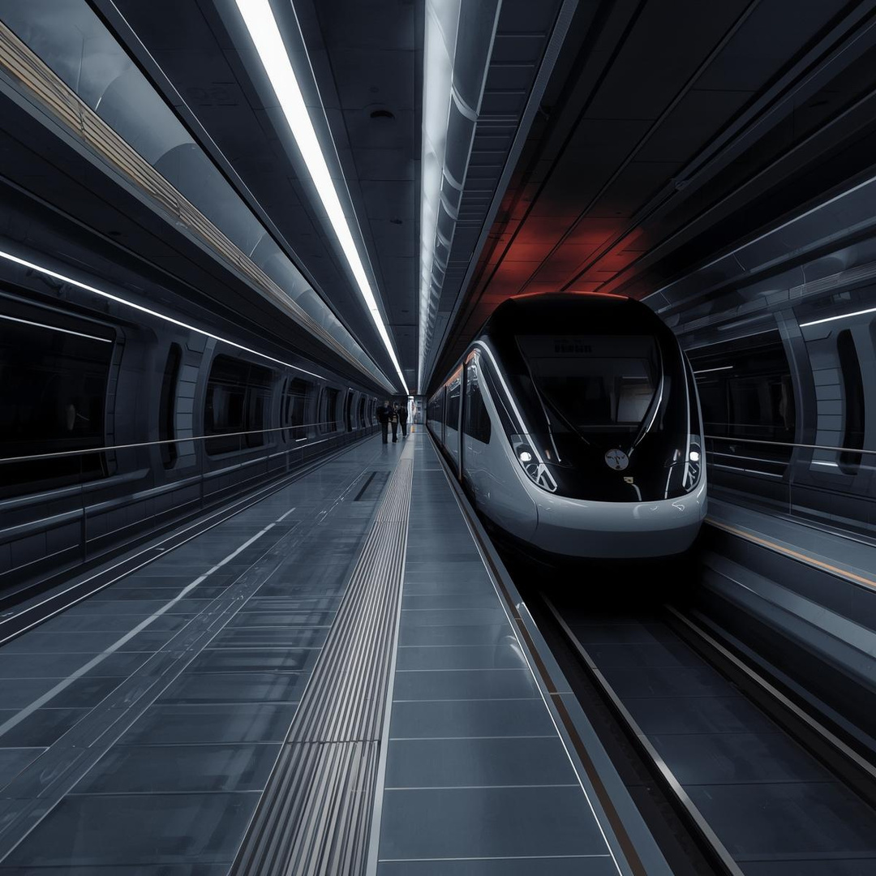
ریسک
مجوزها و همکاری نهادی
پذیرش کاربر در برابر کارت فیزیکی
امنیت و اعتماد پرداخت
18

Slide 19
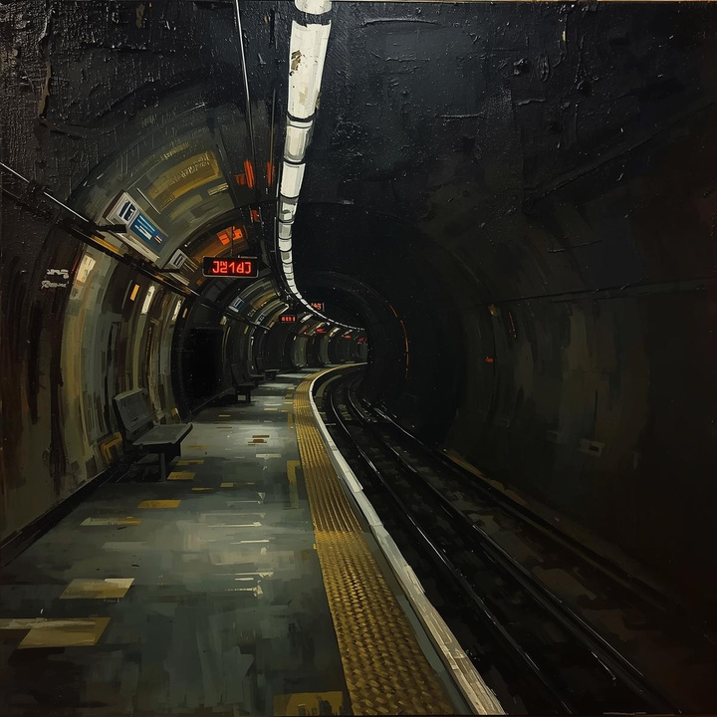
مسیر راند بعدی
تکمیل پایلوت عملیاتی
اجرای تست واقعی در چند ایستگاه منتخب و ثبت داده‌های استفاده.
اخذ مجوزهای اولیه و تفاهم‌نامه‌ها
شروع همکاری رسمی با حداقل یک سازمان مترو شهری.
بهبود محصول بر اساس داده واقعی
اصلاح UX، سرعت پرداخت و فرآیند ورود بر اساس بازخورد کاربران.
آماده‌سازی برای مقیاس‌پذیری
تقویت زیرساخت فنی، امنیت و مانیتورینگ تراکنش‌ها.
19

